Slide 1
Avmmvjvgy AvjvBKzg IivngvZzjøvn...!
mevB‡K AvR‡Ki Bb-nvDR †Uªwbs G ¯^vMZg

Slide 2
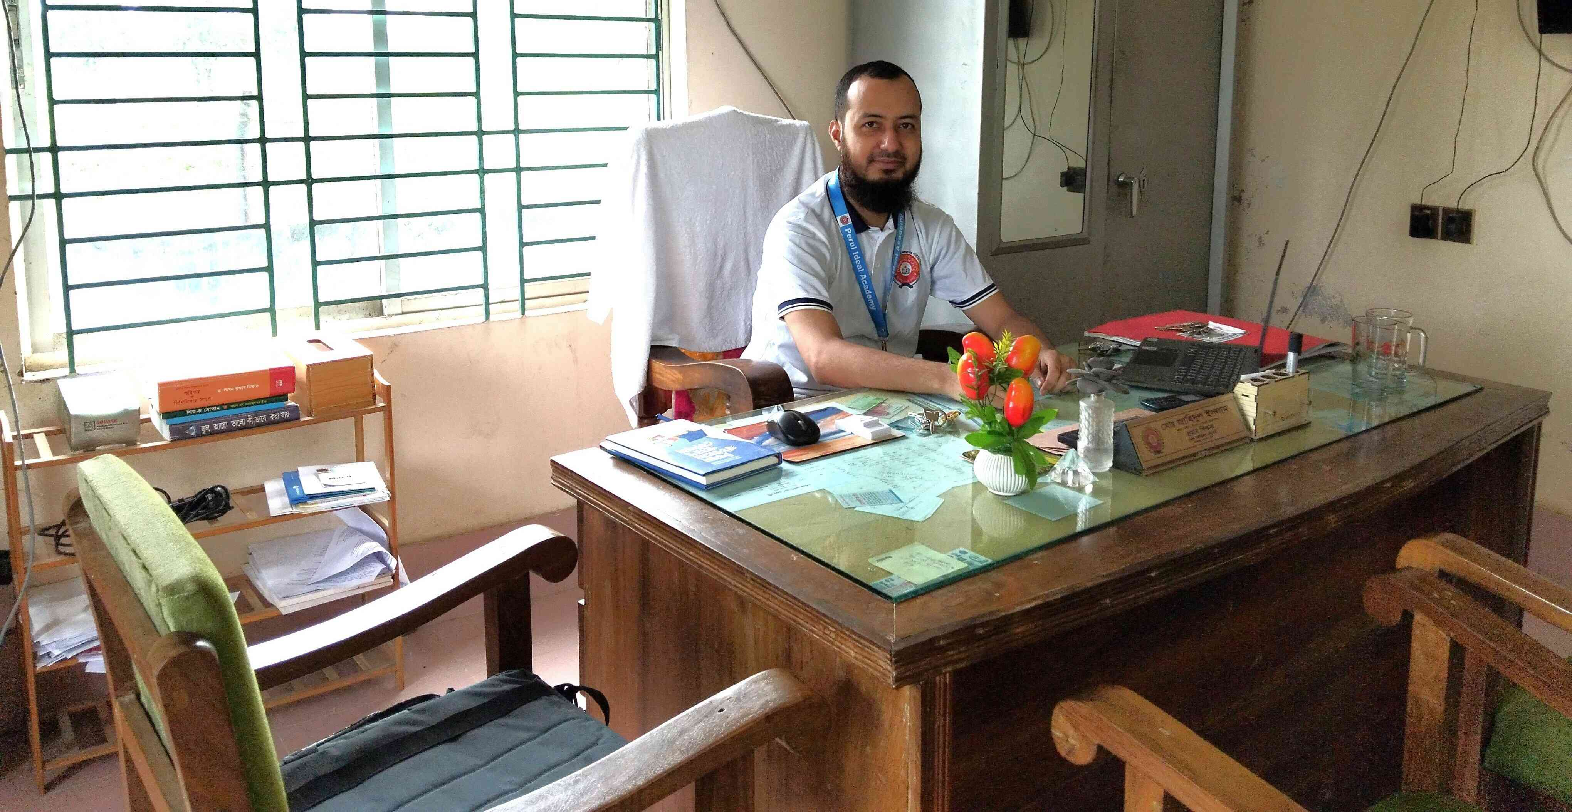
শিক্ষক পরিচিতি
মোঃ জাহিদুল ইসলাম
প্রধান শিক্ষক
পেরুল আইডিয়াল একাডেমী

Slide 3
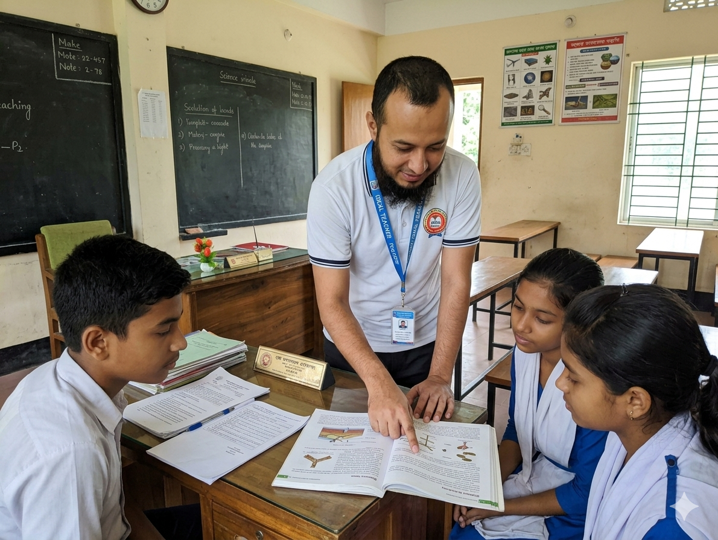
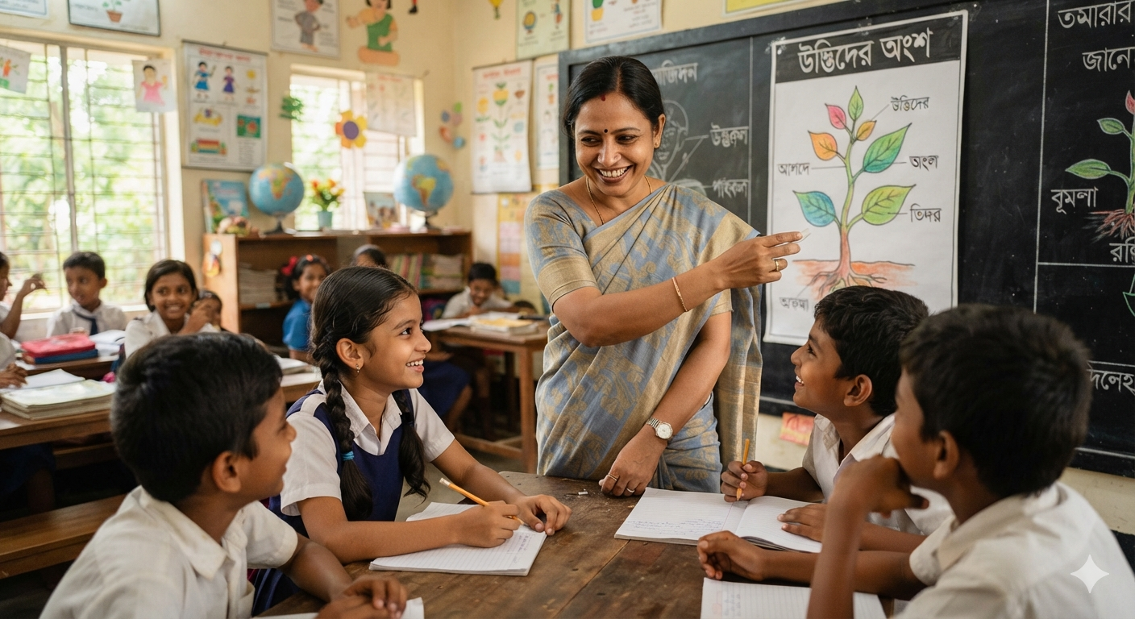
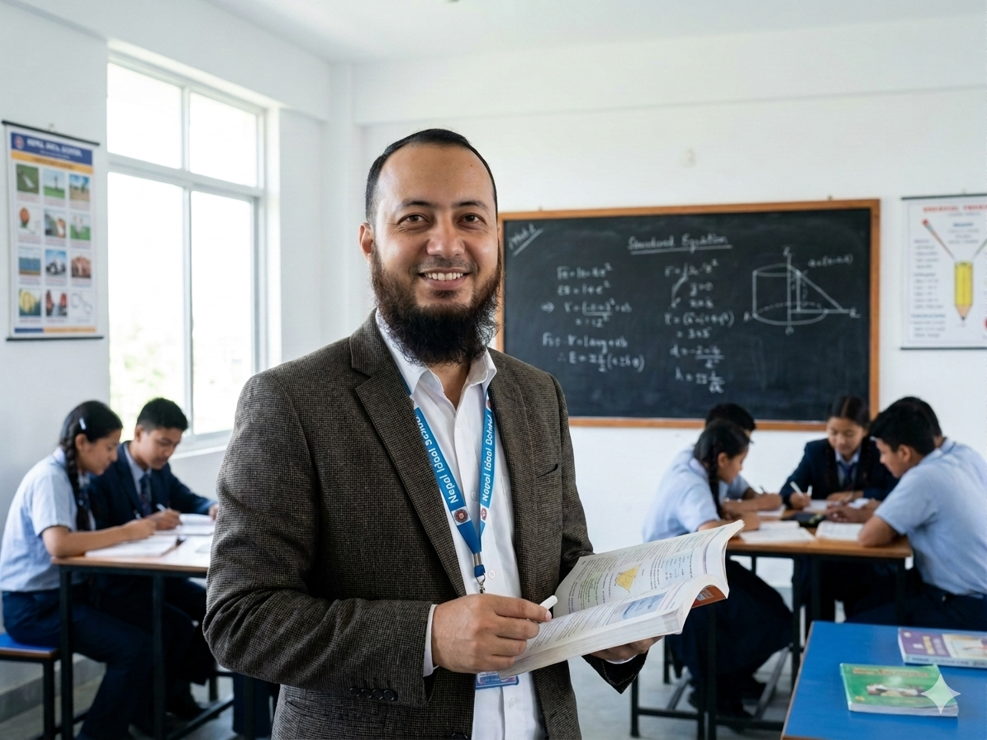
নিচের চিত্রগুলো লক্ষ্য করি

Slide 4
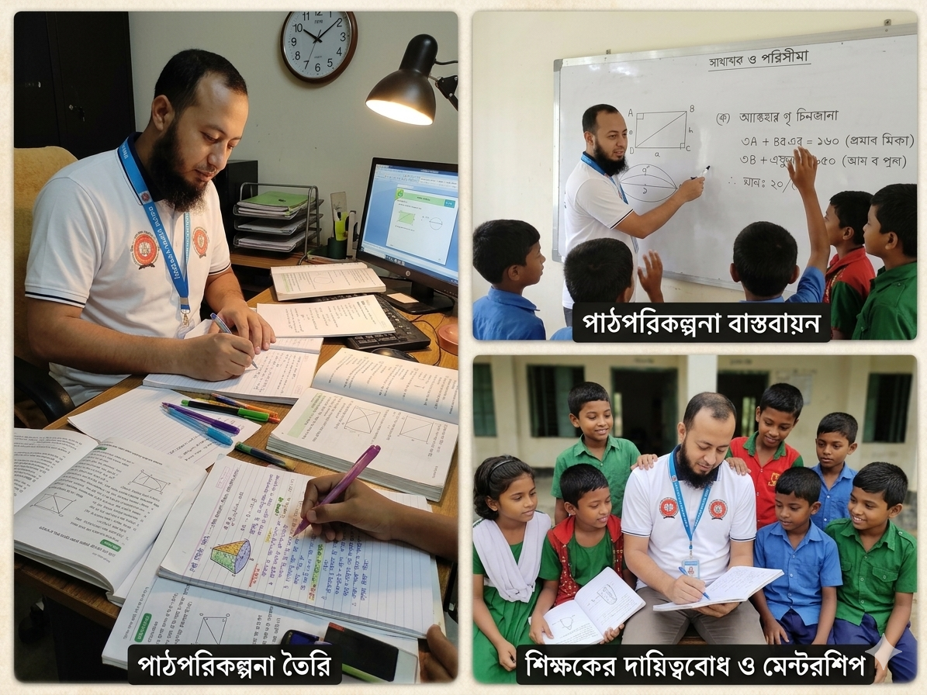
আজকের আলোচনার বিষয়বস্তুঃ
একজন আদর্শ শিক্ষকের দায়িত্ববোধ, পাঠপরিকল্পনা তৈরি ও বাস্তবায়ন।

Slide 5
আদর্শ শিক্ষকের দায়িত্ববোধ
নিয়মিত ও যথাসময়ে বিদ্যালয়ে উপস্থিত থাকা।
প্রতিটি ক্লাসের জন্য আগে থেকেই মানসিক ও বুদ্ধিবৃত্তিক প্রস্তুতি নেওয়া।
পেশাগত নিষ্ঠা

Slide 6
আদর্শ শিক্ষকের দায়িত্ববোধ
শিক্ষার্থীবান্ধব পরিবেশ।
শিক্ষার্থীবান্ধব পরিবেশ।
শ্রেণিকক্ষে ভয়ভীতিহীন, বৈষম্যহীন শিক্ষা ব্যবস্থা করা।
অন্তর্ভুক্তিমূলক পরিবেশ তৈরি করা, যেন প্রতিটি শিক্ষার্থী সমান সুযোগ পায়।

Slide 7
আদর্শ শিক্ষকের নৈতিক ও চারিত্রিক উন্নয়ন
শিক্ষার্থীদের মাঝে সৎ-নিষ্ঠা, সততা, সময়ানুবর্তিতা।
দেশপ্রেম এবং মানবিক মূল্যবোধের বীজ বপন করা।

Slide 8
আদর্শ শিক্ষকের ব্যক্তিগত তদারকি
সবল ও দুর্বল শিক্ষার্থীদের চিহ্নিত করে তাদের মেধা ও মানসিকতা অনুযায়ী আলাদা নির্দেশনা বা কাউন্সিলিং দেওয়া।

Slide 9




পাঠপরিকল্পনা (Lesson Plan) তৈরি
উপকরণ নির্বাচন (Teaching Aids)
পূর্বজ্ঞান যাচাই (Previous Knowledge)
সময় বণ্টন (Time Management)
শিখনফল নির্ধারণ
(Learning Outcomes)

Slide 10
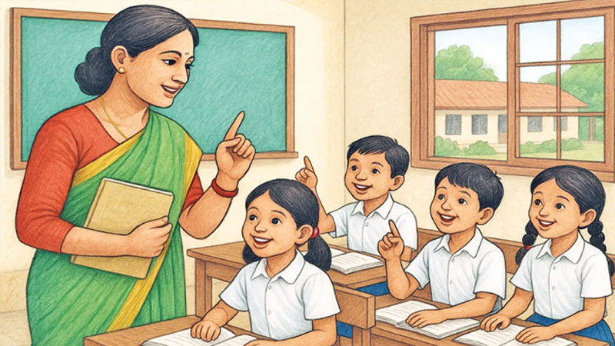
পাঠপরিকল্পনা বাস্তবায়ন
আকর্ষণীয় সূচনা
অংশগ্রহণমূলক শিক্ষাদান
বিকল্প পরিকল্পনা (Backup Plan)
তাৎক্ষণিক মূল্যায়ন
ফিডব্যাক

Slide 11
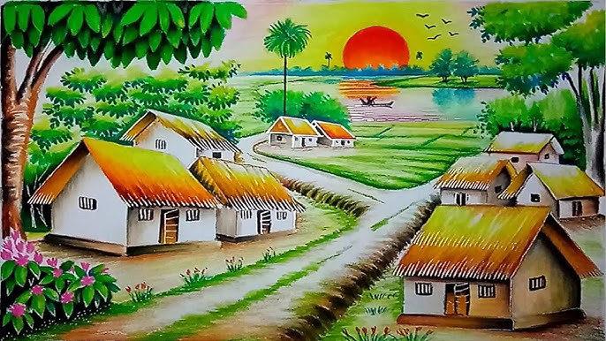


Slide 12

আপনাদের সবাইকে ধন্যবাদ

